Slide 1
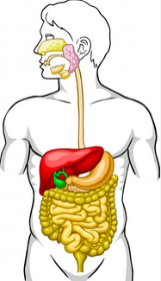
Στον άνθρωπο ο πεπτικός σωλήνας αποτελείται από:
φάρυγγας
Στόμα ή στοματική κοιλότητα
οισοφάγος
στομάχι
Λεπτό έντερο
Παχύ έντερο
πρωκτός

Slide 2
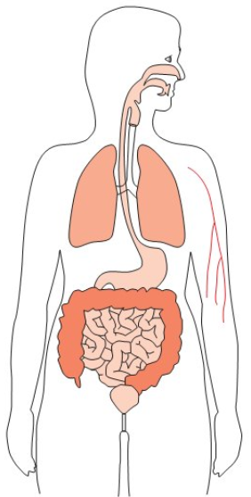
Μύτη ή ρινική κοιλότητα
Εσωτερικό γεννητικών οργάνων

Slide 3
ΠΡΟΣΟΧΗ!!!!
Αν ένα μικρόβιο βρίσκεται:
στο πεπτικό σωλήνα (ο οποίος αρχίζει από το στόμα, οισοφάγο, στομάχι, έντερα και καταλήγει στο πρωκτό) και θεωρείτε ανοικτός
στο εσωτερικό της μύτης, της στοματικής κοιλότητας, των βλεφάρων, αλλά και των γεννητικών οργάνων
Τότε θεωρούμε ότι το μικρόβιο δεν έχει εισέλθει ακόμη μέσα στον οργανισμό του ανθρώπου

Slide 4
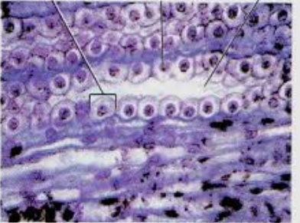
Πολλά επιθηλιακά κύτταρα συνδέονται στενά μεταξύ τους, και σχηματίζουν τον επιθηλιακό ιστό. Ο επιθηλιακός ιστός σχηματίζει μεμβράνες που καλύπτουν εσωτερικές κοιλότητες του σώματος (π.χ ρινική κοιλότητα κ.α. )
Ελεύθερος χώρος - κοιλότητα
επιθηλιακά κύτταρα

Slide 5
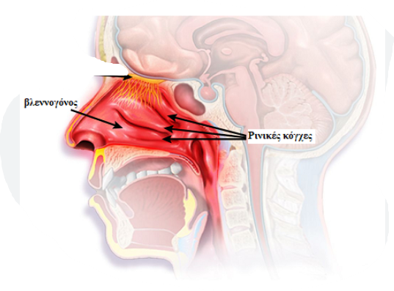
Το εσωτερικό της μύτης, της στοματικής κοιλότητας, των βλεφάρων, αλλά και των γεννητικών οργάνων είναι περιοχές του σώματός μας που τα τοιχώματά τους , που καλύπτονται από βλεννογόνο.
Η βλεννογόνος είναι ένα είδος επιθηλιακού ιστού, δηλαδη είναι μια μεμβράνη που αποτελείται από επιθηλιακά κύτταρα. Τα κύτταρα της βλεννογόνου παράγουν μια ουσία που ονομάζεται βλέννα
Παράδειγμα τα τοιχώματα της ρινικής κοιλότητας καλύπτονται από τη βλεννογόνο

Slide 6
Ο οργανισμός του ανθρώπου , για να προστατευτεί από τα παθογόνα μικρόβια, έχει δημιουργήσει τους αμυντικούς μηχανισμούς.
Οι αμυντικοί μηχανισμοί του άνθρωπου χωρίζονται σε δύο κατηγορίες:
Εξωτερικοί αμυντικοί μηχανισμοί: Αυτοί οι μηχανισμοί εμποδίζουν τη είσοδο μικροβίων στο εσωτερικό του οργανισμού
Εσωτερικοί αμυντικοί μηχανισμοί: Αυτοί οι μηχανισμοί εξουδετερώνουν διάφορα είδη παθογόνων μικροβίων, που έχουν εισέλθει (έχουν μπει) μέσα στον οργανισμό

Slide 7
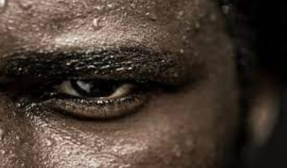
εξωτερικοί αμυντικοί μηχανισμοί
κάποιοι εξωτερικοί αμυντικοί μηχανισμοί του ανθρώπινου οργανισμού είναι:
Το δέρμα το οποίο εμποδίζει την είσοδο των μικροβίων στο εσωτερικό του οργανισμού.
Το σάλιο περιέχει ένζυμα που καταστρέφουν αρκετά μικρόβια, όπως αυτά που υπάρχουν στην τροφή μας.
Ο ιδρώτας περιέχει επίσης ένζυμα που καταστρέφουν μικρόβια, όπως αυτά που βρίσκονται στο δέρμα μας.

Slide 8
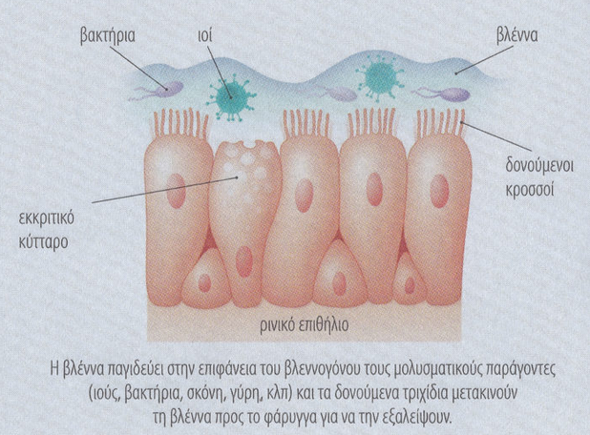
εξωτερικοί αμυντικοί μηχανισμοί
κάποιοι εξωτερικοί αμυντικοί μηχανισμοί του ανθρώπινου οργανισμού είναι:
Το εσωτερικό της μύτης, της στοματικής κοιλότητας, των βλεφάρων, αλλά και των γεννητικών οργάνων είναι περιοχές του σώματός μας που καλύπτονται από βλεννογόνο. Πρόκειται για έναν τύπο επιθηλιακού ιστού, του οποίου τα κύτταρα παράγουν μια ουσία την βλέννα.
Η βλέννα παγιδεύει τα μικρόβια, τα οποία στη συνέχεια τα οδηγεί προς το εξωτερικό του οργανισμού μας (π.χ. με τον βήχα ή το φτάρνισμα).

Slide 9
εξωτερικοί αμυντικοί μηχανισμοί
κάποιοι εξωτερικοί αμυντικοί μηχανισμοί του ανθρώπινου οργανισμού είναι:
Ο πεπτικός σωλήνας (στόμα, οισοφάγος, στομάχι, έντερα και καταλήγει στο πρωκτό) είναι ανοικτός. Ξεκινά δηλαδή από το στόμα και καταλήγει στον πρωκτό. Γι’ αυτό και θεωρείται εξωτερική κοιλότητα του σώματος.
Αν ένα μικρόβιο δεν καταστραφεί από το σάλιο θα καταλήξει στο στομάχι, εκεί τα οξέα του στομάχου καταστρέφουν τα περισσότερα μικρόβια.
Όμως υπάρχουν ορισμένα μικρόβια που είναι πολύ ανθεκτικά , όπως είναι το βακτήριο της χολέρας, το ελικοβακτήριο που προκαλεί το έλκος του στομάχου κ.ά. τα οποία δεν καταστρέφονται στο στομάχι.

Slide 10
Εσωτερικοί αμυντικοί μηχανισμοί
Οι εσωτερικοί αμυντικοί μηχανισμοί που εξουδετερώνουν διάφορα είδη παθογόνων μικροβίων, που έχουν εισέλθει μέσα στον οργανισμό , χωρίζονται σε δυο κατηγορίες:
Γενικοί εσωτερικοί αμυντικοί μηχανισμοί : ένας μηχανισμός μπορεί να εξοντώνει (σκοτώνει) διάφορα είδη μικροβίων.
Ειδικοί εσωτερικοί αμυντικοί μηχανισμοί : ένας μηχανισμός μπορεί να εξοντώνει ένα είδος μικροβίου ….εξηγώ στη συνέχεια

Slide 11
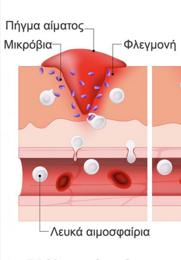
Γενικοί Εσωτερικοί αμυντικοί μηχανισμοί
Ορισμένοι γενικοί εσωτερικοί αμυντικοί μηχανισμοί είναι
ο πυρετός, δηλαδή άνοδος της θερμοκρασίας του σώματος μετά από γενικευμένη μόλυνση
Ο πυρετός έχει στόχο την εξόντωση μικροβίων
η φλεγμονή. Όταν σε μια περιοχή του οργανισμού καταστραφούν κύτταρα (ιστοί ), τότε σε αυτή τη περιοχή ανεβαίνει η θερμοκρασία , έχουμε πρήξιμο, πόνο και κοκκίνισμα ( επειδή συγκεντρώνεται πολύ αίμα) σε αυτή της περιοχή, όλη αυτή η κατάσταση ονομάζεται φλεγμονή .
Η φλεγμονή έχει στόχο την εξόντωση μικροβίων.

Slide 12
Γενικοί Εσωτερικοί αμυντικοί μηχανισμοί
φαγοκύτταρο
Ορισμένοι γενικοί εσωτερικοί αμυντικοί μηχανισμοί είναι
μικρόβιο
ουσίες με αντιμικροβιακή δράση. Είναι διάφορες ουσίες που σκοτώνουν τα μικρόβια.
φαγοκυττάρωση. Είναι κύτταρα που τρώνε μικρόβια.

Slide 13
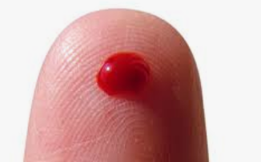
Το αίμα αποτελείται από:
κύτταρα.
πλάσμα
αιμοπετάλια.
ερυθρά αιμοσφαίρια (ερυθροκύτταρα)
λευκά αιμοσφαίρια (λευκοκύτταρα)
Σταγόνα αίματος

Slide 14
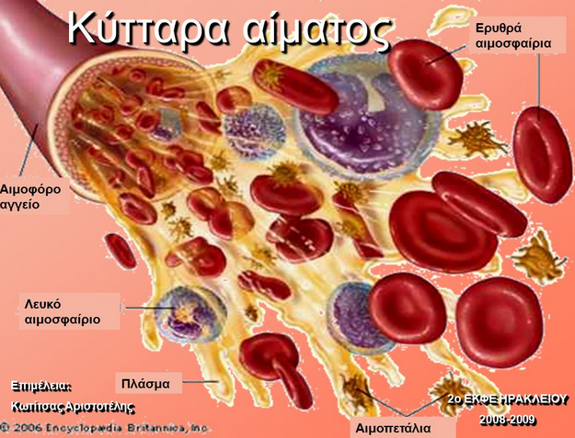
ερυθρά αιμοσφαίρια (ερυθροκύτταρα)
λευκά αιμοσφαίρια (λευκοκύτταρα)
αιμοπετάλια.

Slide 15
Τα λευκά αιμοσφαίρια είναι υπεύθυνα για την προστασία του οργανισμού από μικροοργανισμούς που προκαλούν ασθένειες. (Συγκεκριμένα καταστρέφουν τα κακά μικρόβια)

Slide 16
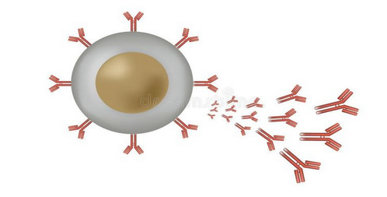
Ειδικοί Εσωτερικοί αμυντικοί μηχανισμοί
Αν το παθογόνο μικρόβιο δεν καταστραφεί από τους γενικούς εσωτερικούς αμυντικούς μηχανισμούς, τότε ενεργοποιούνται οι ειδικοί εσωτερικοί αμυντικοί μηχανισμοί.
Τα μικρόβια, μικροβιακές ουσίες κτλ. που εισέρχονται μέσα στον οργανισμό, ονομάζονται αντιγόνα.
Παράδειγμα οι ιοι, το βακτήριο της χολέρας κ.α. είναι αντιγόνα.
Ορισμένα λευκοκύτταρα ή λευκά αιμοσφαίρια, ( που είναι κύτταρα του αίματος), αρχικά «αναγνωρίζουν» το μικρόβιο
Στη συνέχεια τα λευκοκύτταρα παράγουν τα αντισώματα, τα αντισώματα είναι ένα είδος πρωτεΐνης.
Αντισώματα
λευκοκύτταρο

Slide 17
Ειδικοί Εσωτερικοί αμυντικοί μηχανισμοί
Στη συνέχεια τα λευκοκύτταρα παράγουν τα αντισώματα, τα αντισώματα είναι ένα είδος πρωτεΐνης.
Αντισώματα
λευκοκύτταρο
Τα αντισώματα έχουν τέτοια δομή ώστε να ταιριάζουν με το αντιγόνο όπως το κλειδί με την κλειδαριά
Σύνδεση αντιγόνου με αντίσωμα
Αντιγόνο (μικρόβιο)
Αντίσωμα
Όταν συνδεθεί (ενωθεί) το αντιγόνο με το αντίσωμα , τότε το αντιγόνο (=παθογόνο μικρόβιο) εξουδετερώνετε (πεθαίνει).

Slide 18
